Slide 1
TRƯỜNG TIỂU HỌC ÁI MỘ A
TỰ NHIÊN VÀ XÃ HỘI
Bài 34–35: Ôn tập và kiểm tra học kì I

Slide 2
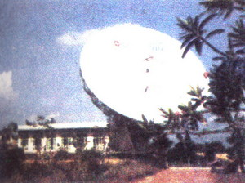
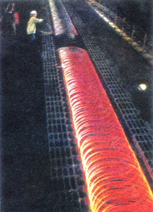
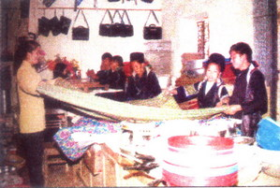
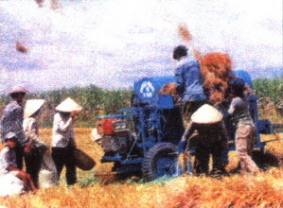
2. Hình nào thể hiện hoạt động nông nghiệp, công nghiệp, thương mại, thông tin liên lạc,…?
1
2
3
4

Slide 3
Thông tin liên lạc
Công nghiệp
Thương nghiệp
Nông nghiệp

Slide 4


Sưu tầm và giới thiệu những tranh ảnh về hoạt động công nghiệp , nông nghiệp, thương mại, thông tin liên lạc.

Slide 5
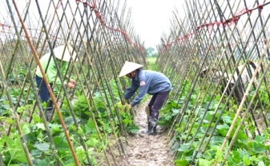
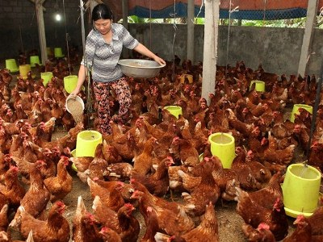
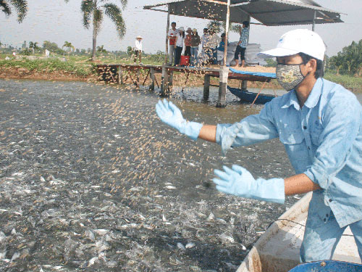
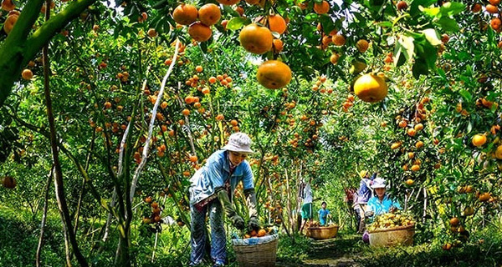
HOẠT ĐỘNG NÔNG NGHIỆP

Slide 6
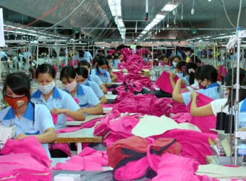
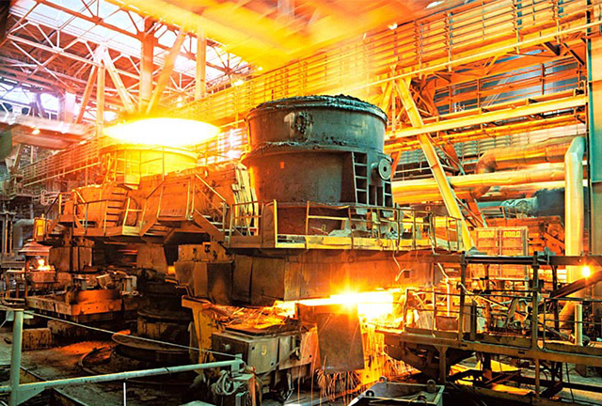
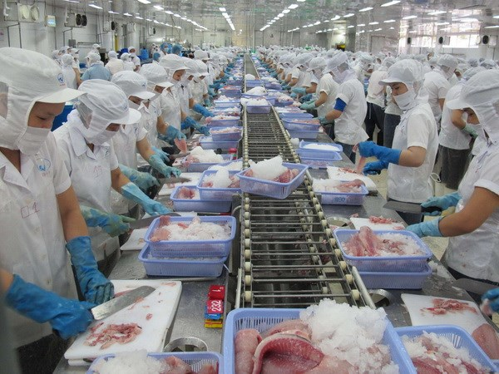
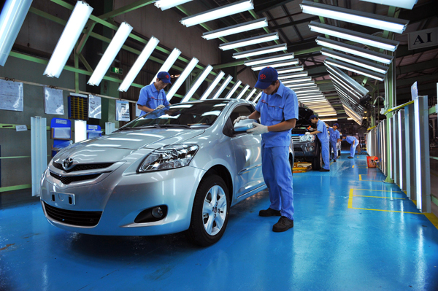
HOẠT ĐỘNG CÔNG NGHIỆP

Slide 8
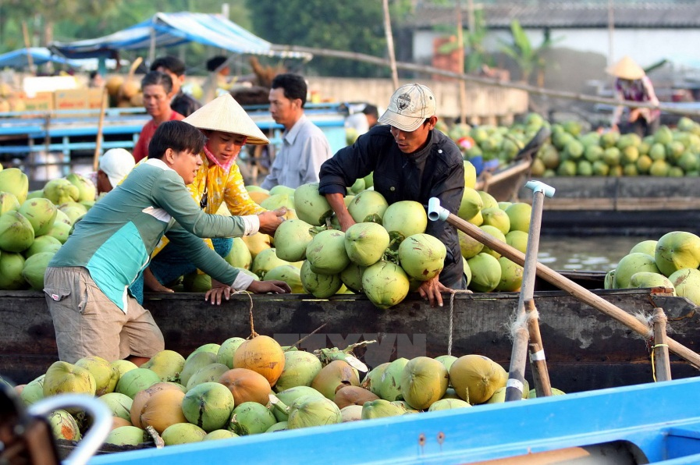
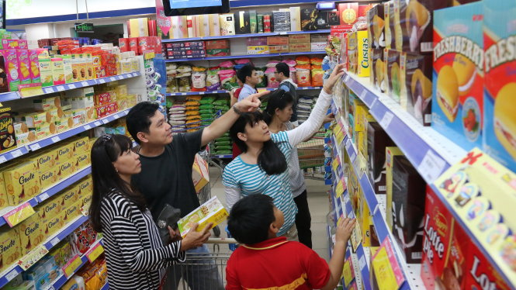
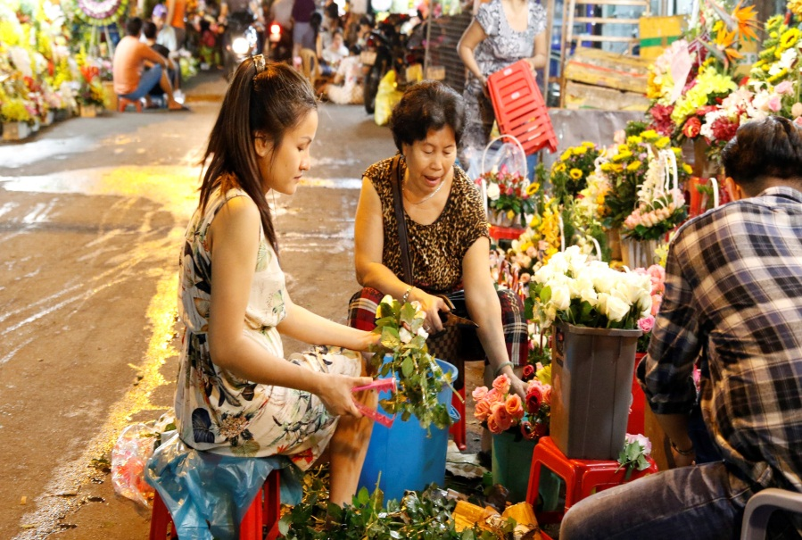
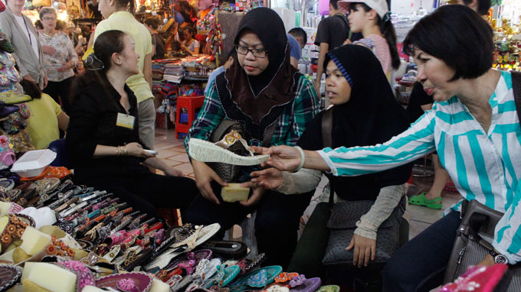
HOẠT ĐỘNG THƯƠNG MẠI

Slide 9
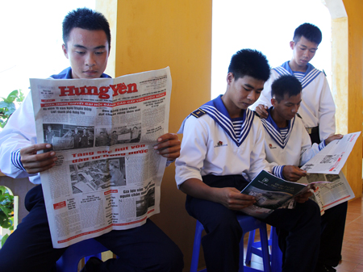
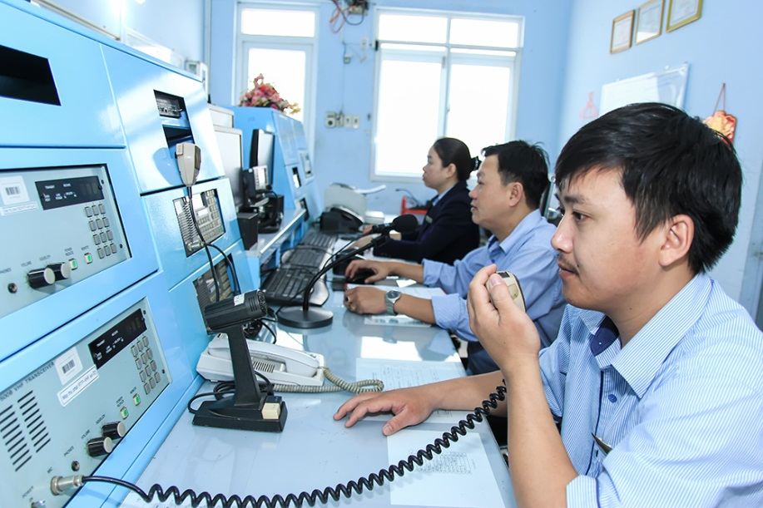

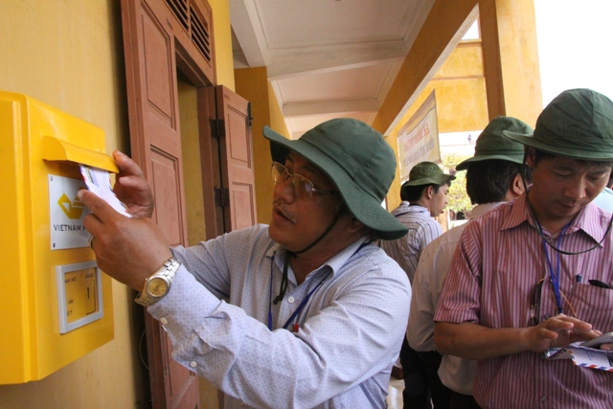
HOẠT ĐỘNG THÔNG TIN LIÊN LẠC

Slide 10
TRÒ CHƠI
Ai nhanh? Ai đúng ?
Nhóm 1
Nhóm 2
Sản phẩm nông nghiệp | Sản phẩm công nghiệp | Sản phẩm thông tin liên lạc
Sản phẩm nông nghiệp | Sản phẩm công nghiệp | Sản phẩm thông tin liên lạc
Gạo
Dầu mỡ
Thư
Lợn
Than đá
Phim ảnh
Gà
Tôm cá
Giấy
Bưu phẩm
Sắt thép
Bản tin
Dứa
Đỗ tương
Quần áo
Tin tức
Máy
vi tính
Chè
Báo

Slide 11
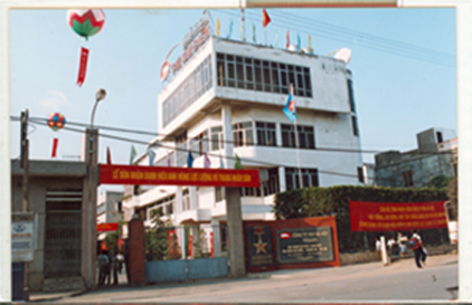
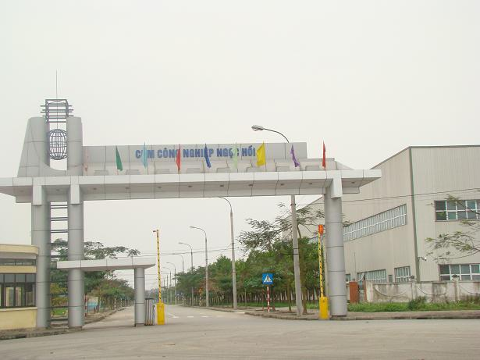
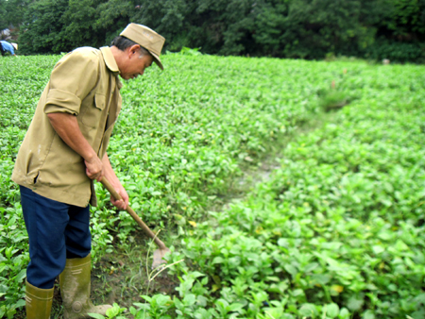
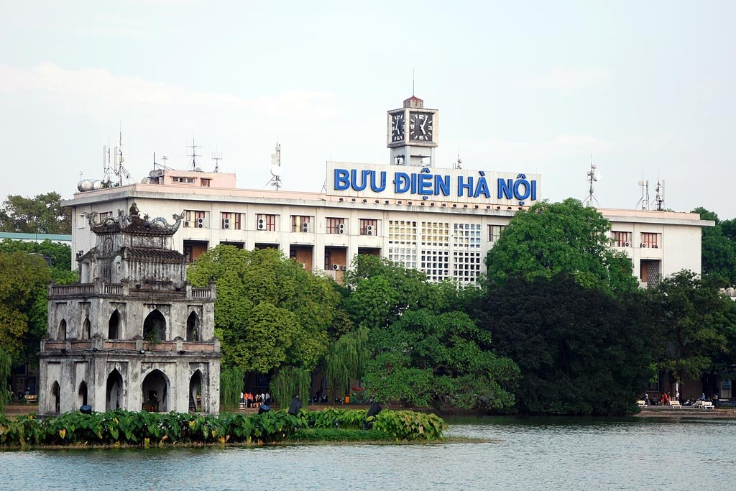
LIÊN HỆ THỰC TẾ

Slide 12

Vẽ sơ đồ và giới thiệu về các thành viên trong gia đình của bạn

Slide 13


Lan
Bố Lan
Mẹ Lan
Mẹ Tâm
Ông
Bà
Tâm
Bố Tâm
X
X
X

Slide 14
Phiếu Bài Tập Vẽ sơ đồ các thành viên trong gia đình em

Slide 15
Chúc các em chăm ngoan học giỏi!

